Slide 1
UAS PBO
- ANGGOTA :
- NUGROHO BIMANTORO (2213020224)
- REIHAN RAFI RAHMADTULLOH (2213020244)
- MOH. SAEFUDIN YUHRI (2213020205)

Slide 2
LATAR BELAKANG
Latar belakang pembuatan aplikasi parkir dapat bermacam-macam, tetapi beberapa alasan umum termasuk meningkatkan efisiensi pengelolaan parkir, memberikan kemudahan bagi pengguna untuk menemukan dan membayar tempat parkir, serta mengurangi kemacetan dan polusi udara akibat pencarian tempat parkir yang tidak efisien. Selain itu, aplikasi parkir juga dapat membantu mengoptimalkan pemanfaatan ruang parkir dan meningkatkan pengalaman pengguna dalam mengakses fasilitas parkir.
Selain itu, latar belakang pembuatan aplikasi parkir juga melibatkan adaptasi terhadap perkembangan teknologi untuk memenuhi tuntutan zaman. Aplikasi parkir modern tidak hanya menyediakan informasi mengenai ketersediaan tempat parkir, tetapi juga dapat memanfaatkan sensor dan teknologi cerdas untuk mengelola parkir secara lebih efisien, mempercepat proses pembayaran, dan meningkatkan keamanan area parkir. Dengan demikian, aplikasi parkir berperan dalam menciptakan solusi terintegrasi untuk memecahkan permasalahan parkir perkotaan yang semakin kompleks.

Slide 3
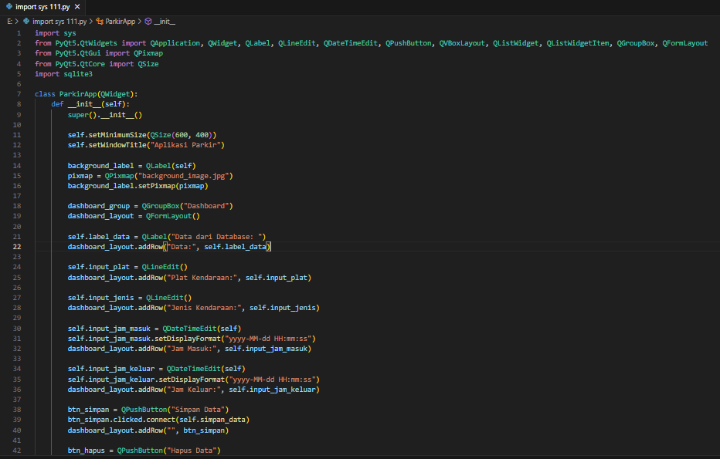

Slide 4
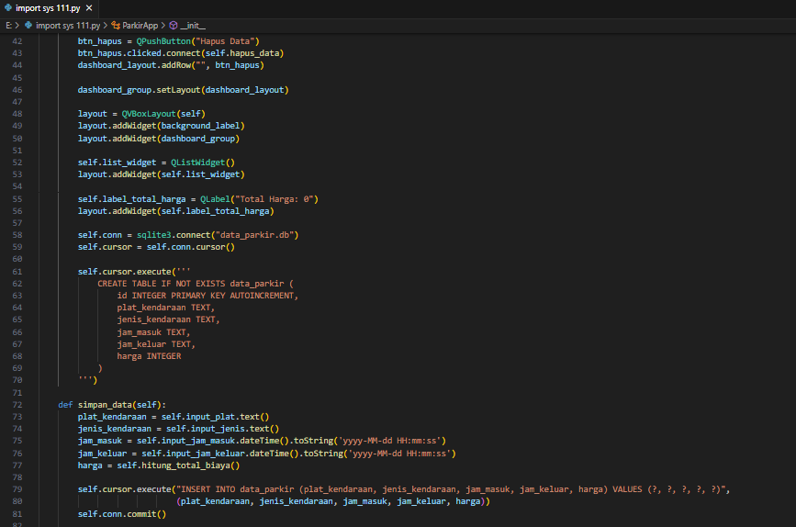

Slide 5
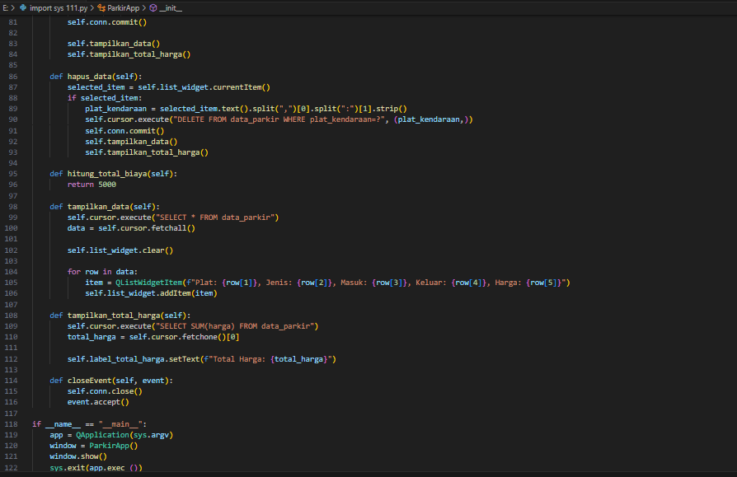

Slide 6
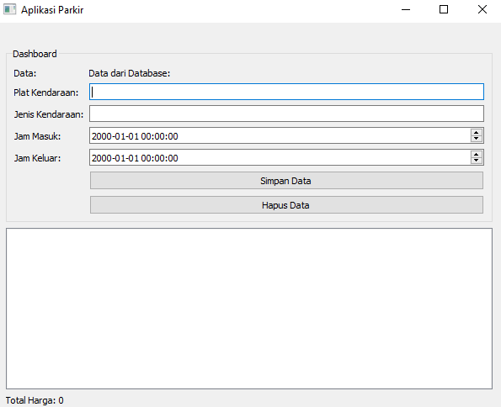

Slide 7
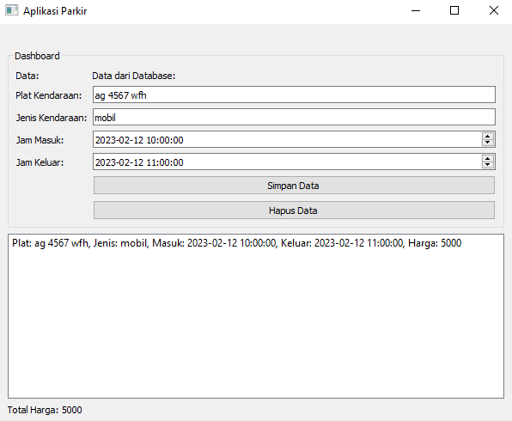

Slide 8
TERIMAKASIH

